Slide 1



1.CHUẨN BỊ ĐỌC
Yêu cầu: Xem video từ giây 54 đến 1 phút 24 giây và trả lời câu hỏi: Sau khi xem những con số biết nói, em có suy nghĩ gì về vấn nạn bạo lực học đường?
https://www.youtube.com/watch?v=_mKuN93npXM&t=71s
Notes:
https://www.youtube.com/watch?v=_mKuN93npXM&t=71s

Slide 2










BÀI 1: TÔI VÀ CÁC BẠN
BẮT NẠT

Slide 3




2. ĐỌC VĂN BẢN
Cùng đọc diễn cảm văn bản
Chia sẻ ấn tượng ban đầu của em về bài thơ

Slide 4



2. ĐỌC VĂN BẢN
BẢNG KIỂM KĨ NĂNG ĐỌC DIỄN CẢM
Tiêu chí | Có | Không
Đọc trôi chảy, không bỏ từ, thêm từ.
Đọc to, rõ bảo đảm trong không gian lớp học, cả lớp cùng nghe được.
Tốc độ đọc phù hợp.
Sử dụng giọng điệu khác nhau để thể hiện được cảm xúc của người kể chuyện đối với nhân vật, sự việc.

Slide 5
1. Nhân vật “ tớ” trong bài thơ thể hiện thái độ như thế nào với các bạn bắt nạt và các bạn bị bắt nạt

Slide 6
Các bạn bắt nạt:
+ Phê bình(bắt nạt là xấu lắm)
+ Phủ định chuyện bắt nạt( bất cứ ai trên đời?đều không cần bắt nạt
+ chê bai, phê phán chuyện bắt nạt.
+ thân thiện khuyên nhủ(đừng bắt nạt bạn ơi!
+ thân thiện đề nghị các hoạt động

Slide 7
2. Cụm từ “đừng bắt nạt”xuất hiện bao nhiêu lần trong bài thơ?
Theo em, việc lặp lại cụm từ này có tác dụng gì?

Slide 9
3. Bài thơ nói chuyện bắt nạt mà vẫn ẩn chứa vị hài hước. Hãy chỉ ra một số biểu hiện của vị hài hước đó?

Slide 11

3. KHÁM PHÁ VĂN BẢN
BÁO CÁO NHIỆM VỤ:
- Các nhóm báo cáo sản phẩm đã chuẩn bị
- Thời gian báo cáo tối đa: 5 phút

Slide 12
3. KHÁM PHÁ VĂN BẢN
BÁO CÁO NHIỆM VỤ:
- Các nhóm báo cáo sản phẩm đã chuẩn bị
- Thời gian báo cáo tối đa: 5 phút

Slide 13
3. KHÁM PHÁ VĂN BẢN
SUY NGẪM
Tại sao tác giả lại cho rằng “bắt nạt rất hôi”? Tác dụng của cách nói này là gì?

Slide 14
3. KHÁM PHÁ VĂN BẢN
SUY NGẪM
Thông điệp mà em rút ra
Sau khi đọc bài thơ này là gì?

Slide 15
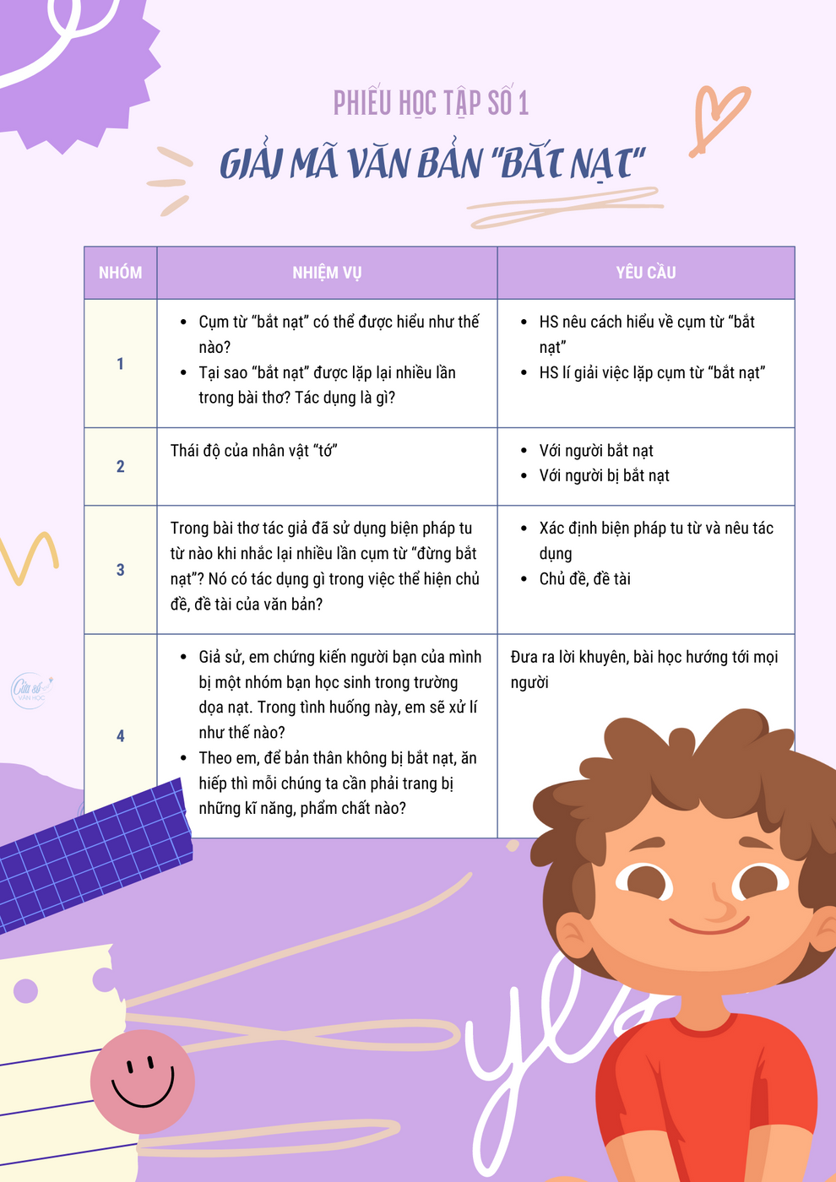






Slide 16





3. KHÁM PHÁ VĂN BẢN
a. Thái độ nhân vật “tớ”
b. Tìm hiểu đề tài, chủ đề
- Với người bắt nạt: vừa cởi mở thân thiện (khổ 3) lại phê bình thẳng thắn, phủ định dứt khoát, mạnh mẽ chuyện bắt nạt.
- Với người bị bắt nạt: yêu thương, gần gũi, tôn trọng và sẵn sàng bênh vực những bạn bị bắt nạt
- Đề tài: bắt nạt, ức hiếp kẻ yếu
- Chủ đề: Phê phán bắt nạt là thói xấu; khuyên mọi người đặc biệt các bạn học sinh cần loại bỏ ngay thói xấu này để môi trường học đường an toàn, lành mạnh

Slide 17
c. Chia sẻ bài học về cách nghĩ và ứng xử của cá nhân
- Với những người bị bắt nạt cần lên tiếng dũng cảm tố cáo với người có thể giải quyết.
- Với những người chứng kiến cảnh bắt nạt cần bênh vực, bảo vệ những người bị bắt nạt.
- Với những người bắt nạt cần từ bỏ ngay thói xấu này.

Slide 18




4. LUYỆN TẬP
Với chủ đề “Nói không với bạo lực học đường”, học sinh hãy lựa chọn nhiều hình thức khác nhau để hoàn thành sản phẩm: thiết kế poster, làm video, viết,…

Slide 19



5. VẬN DỤNG
DỰ ÁN PHIÊU LƯU CÙNG TRUYỆN ĐỒNG THOẠI
- HS có thể lựa chọn làm nhóm hoặc cá nhân xây dựng kế hoạch đọc truyện đồng thoại
- Sưu tầm ít nhất 5 truyện đồng thoại
- Vận dụng các chiến thuật đọc để thực hành đọc hiệu quả.
- Sản phẩm có thể ở nhiều dạng khác nhau:
Đọc diễn cảm và thu âm các truyện đồng thoại để làm podcast – dạng sách nói
Chuyển thể thành truyện tranh
Thiết kế lại truyện đồng thoại với các hình ảnh và bìa mới.
- Thời gian hoàn thành: 2 tuần

